Slide 1

HEIMDB – IMDB klon
Projekt iz kolegija računarski praktikum 2
Helena jerešić, elena kovaček, ivana križanec

Slide 2
Ideja
aplikacija za pregledavanje, komentiranje i ocjenjivanje filmova
mogućnost stvaranja vlastite watchliste
2 načina rada : korisnički i administratorski

Slide 3
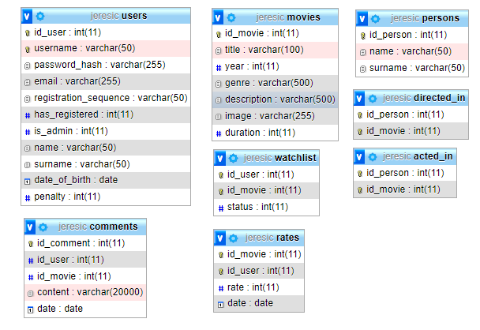
Shema baze podataka aplikacije

Slide 4
Shema baze podataka aplikacije
baza se nalazi na rp2 serveru PhpMyAdmin ( kod testiranja aplikacije korištena database : jeresic )
tablica users sadrži korisnike i admine
tablica movies sadrži filmove
tablica persons sadrži redatelje i glumce
users je povezana s movies preko comments, rates i watchlist
movies i persons su povezani preko directed_in i acted_in

Slide 5
Usporedba načina rada
KORIsnički
administratorski
registracija, prijava, odjava
pregled, komentiranje, ocjenjivanje filmova
pretraživanje i sortiranje filmova po naslovu, godini, žanru i ocjeni
dodavanje filmova na wishlistu
pregled i brisanje svojih komentara i ocjena
pregled i promjena svojeg profila
KORISNIČKI
brisanje neprimjerenih komentara drugih korisnika
brisanje korisnika s više od 3 neprimjerena komentara
dodavanje novih filmova

Slide 6
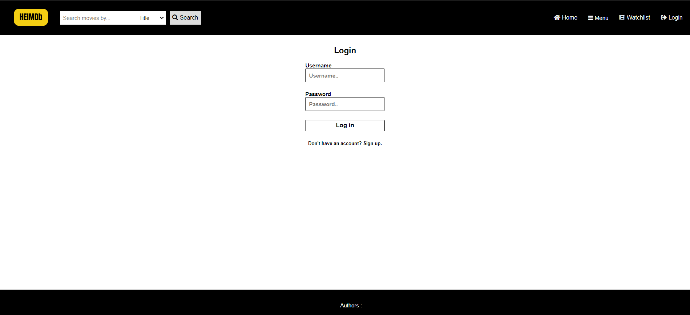
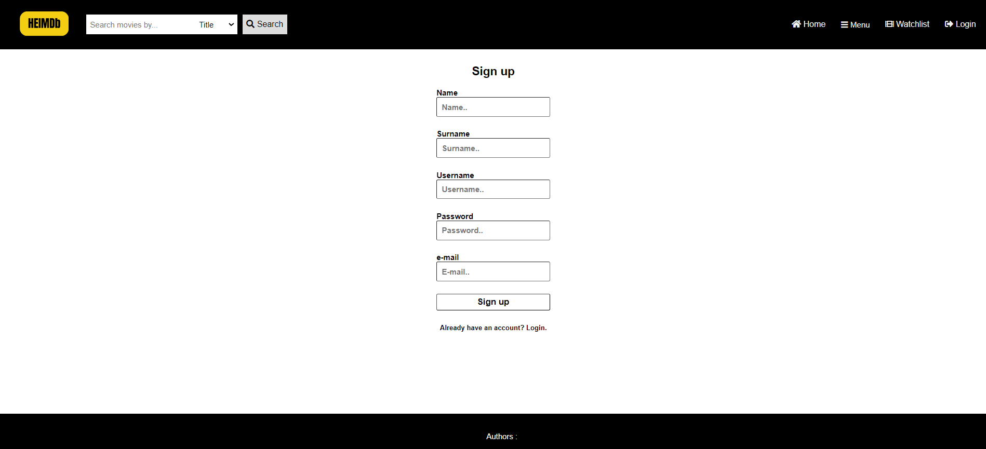
LOGIN/ REGISTER

Slide 7
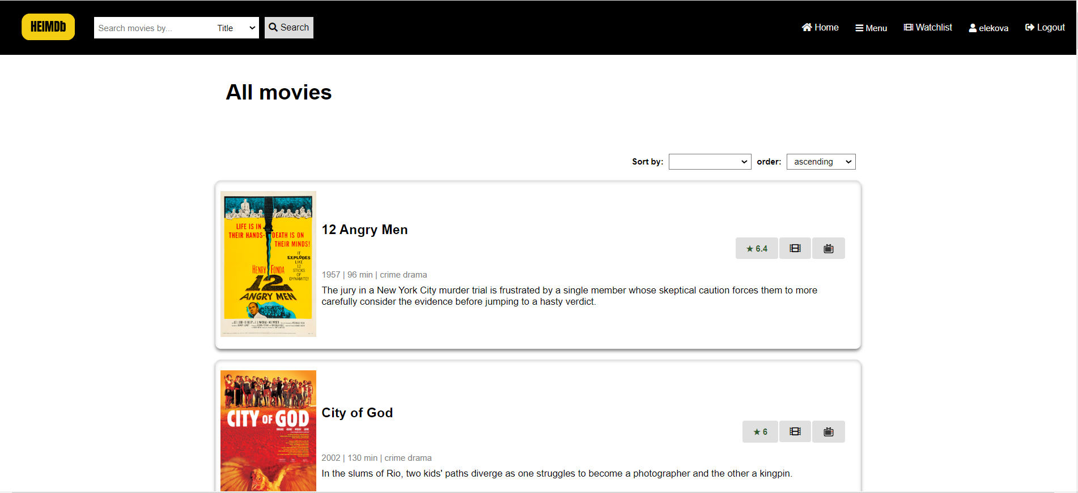
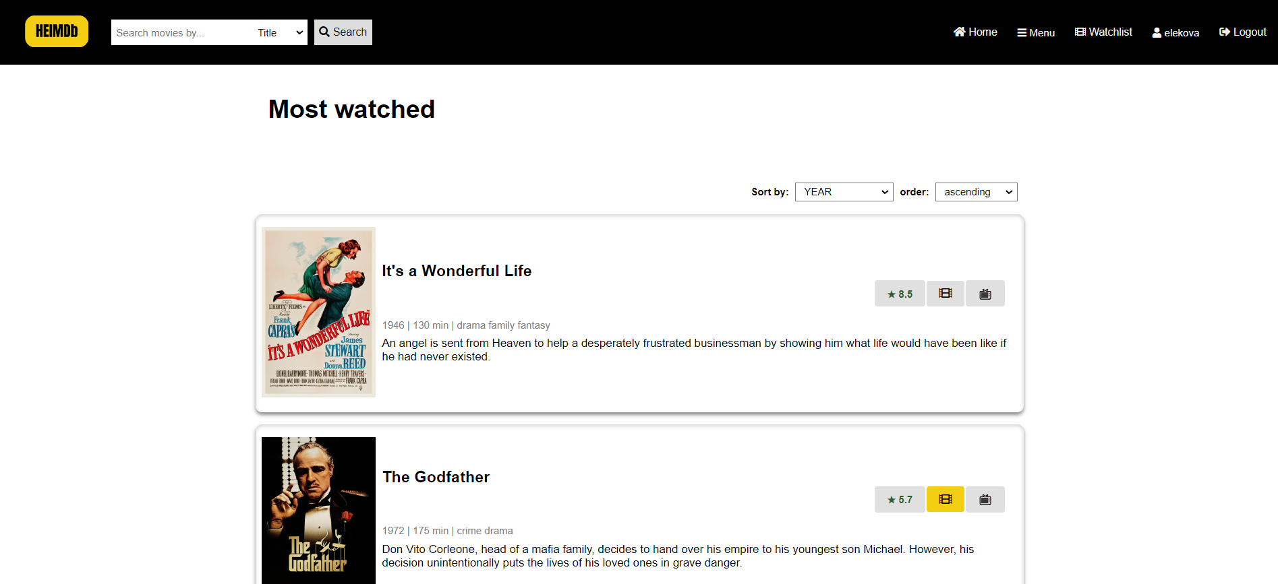
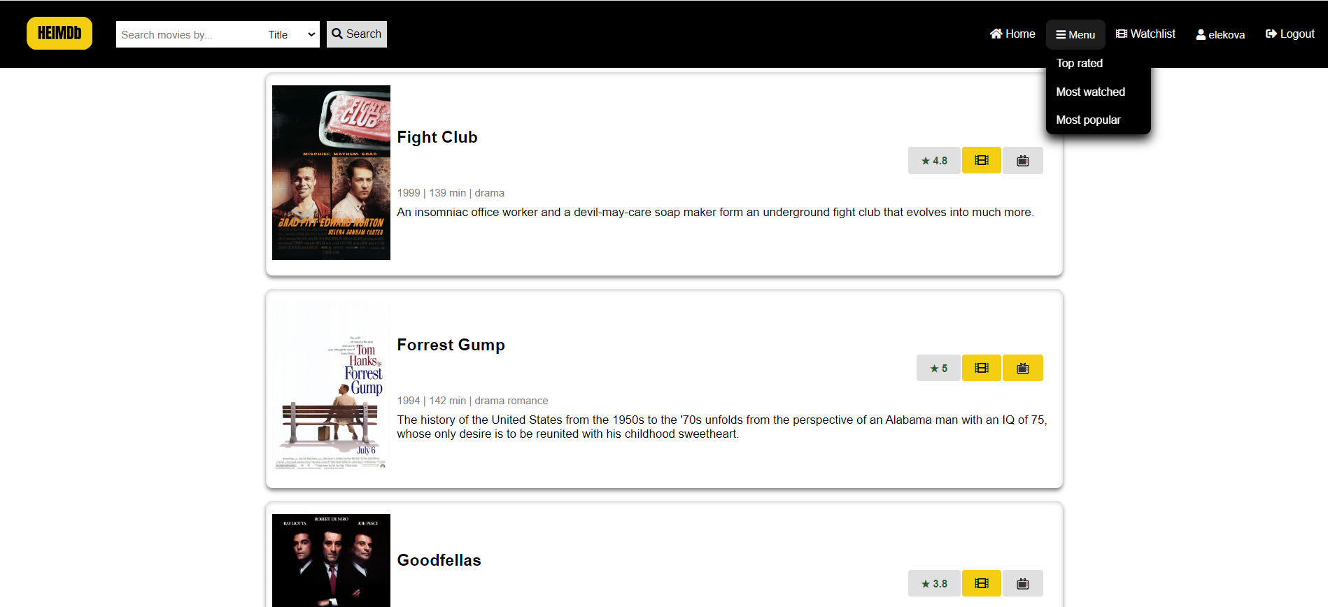
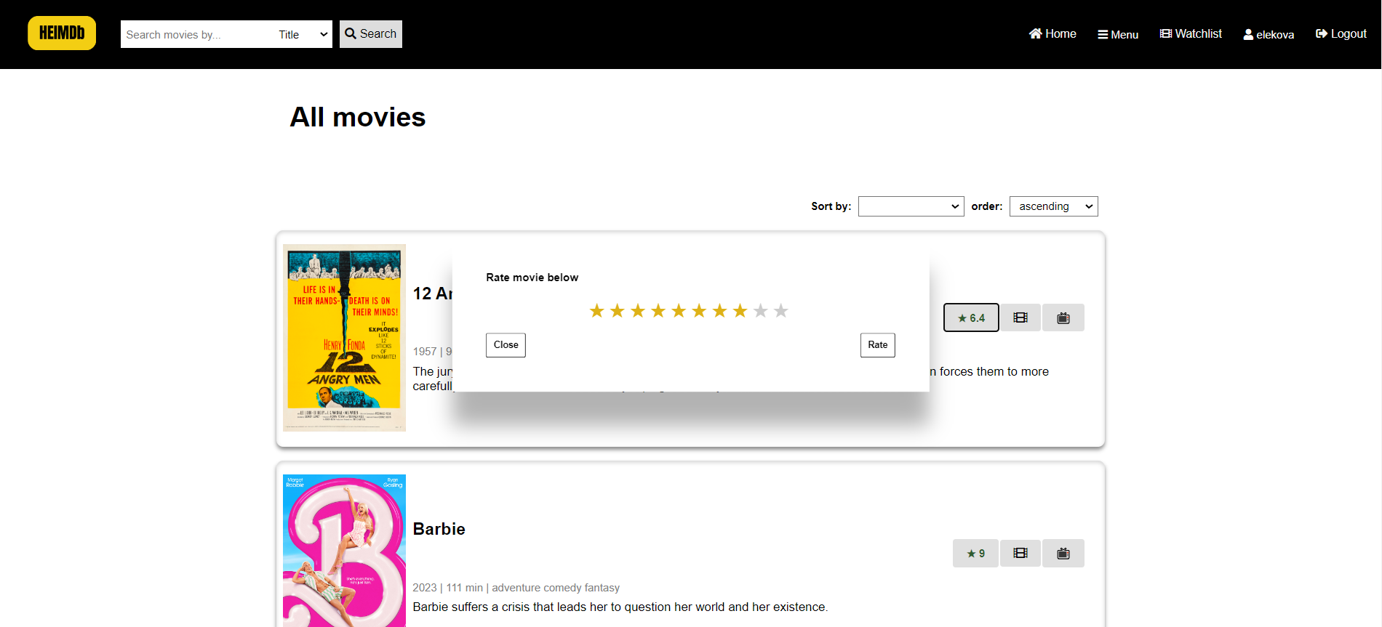
Home page

Slide 8
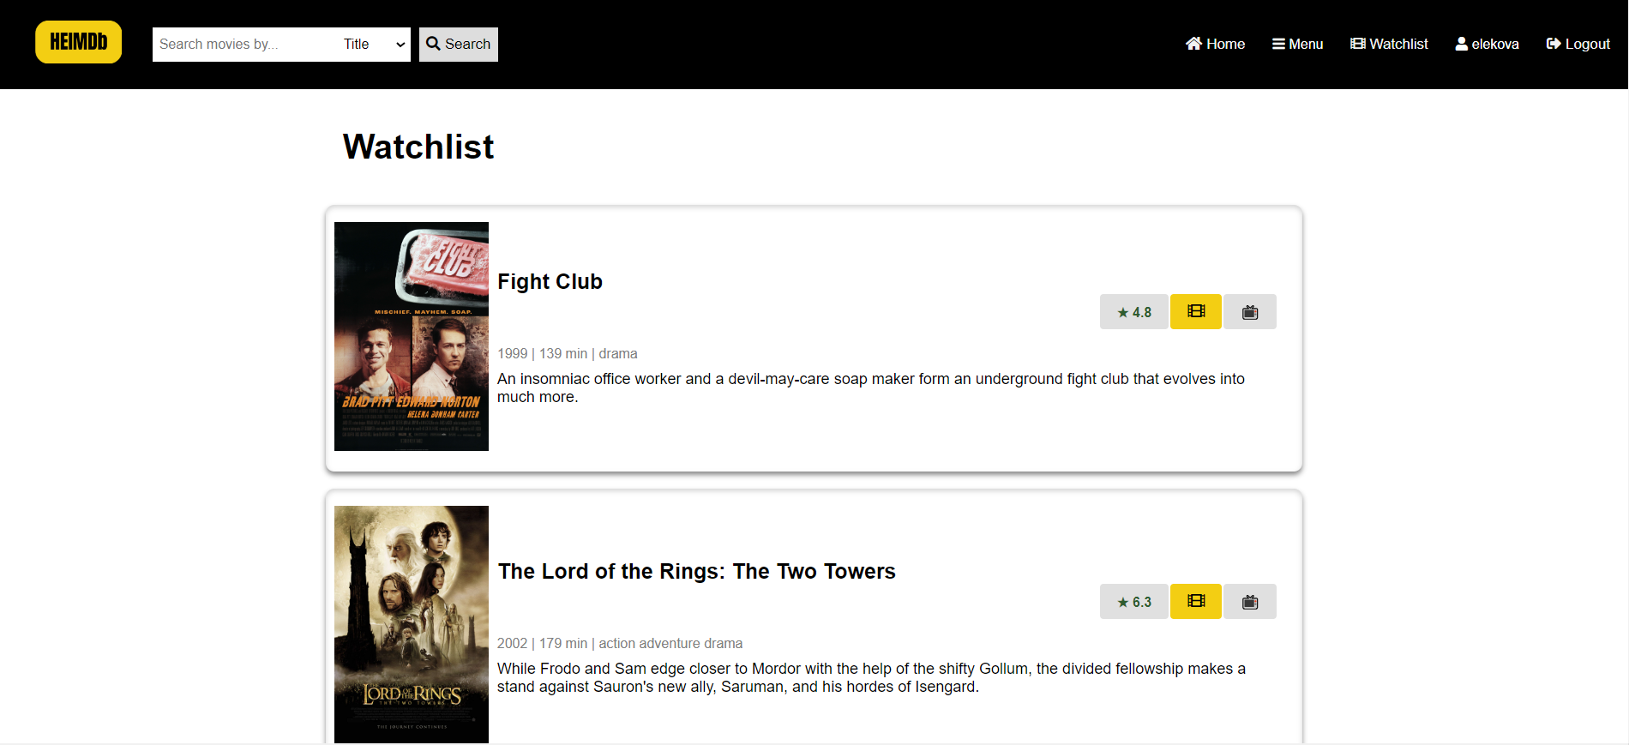
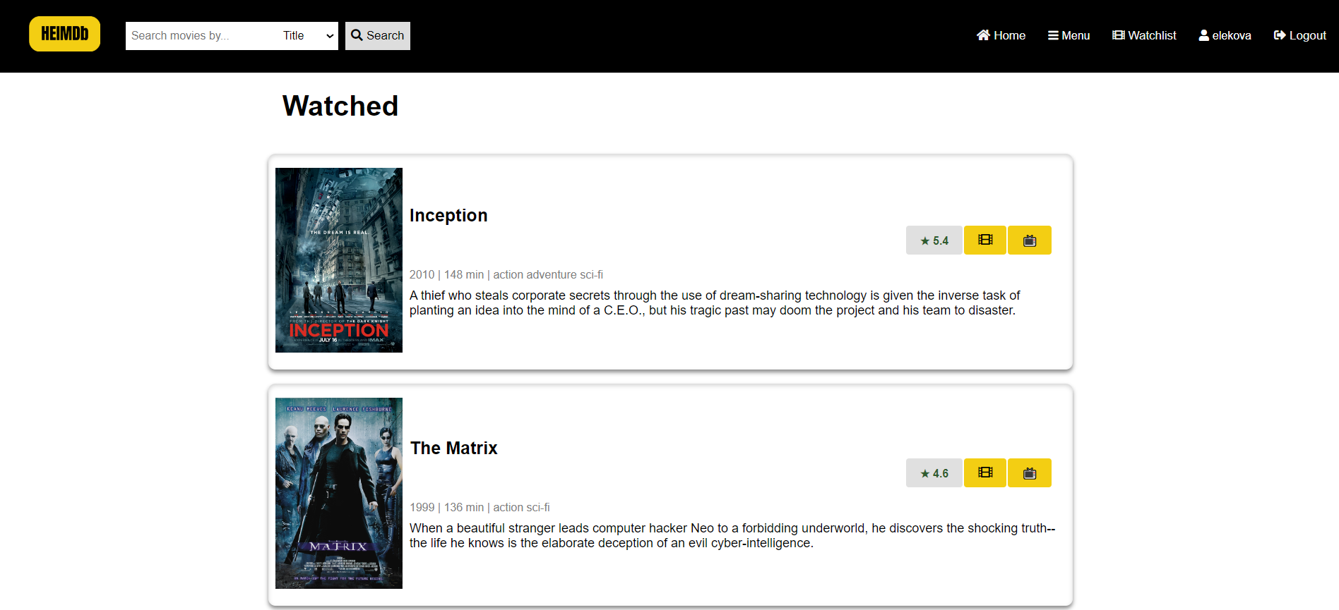
Watchlist/Watched

Slide 9
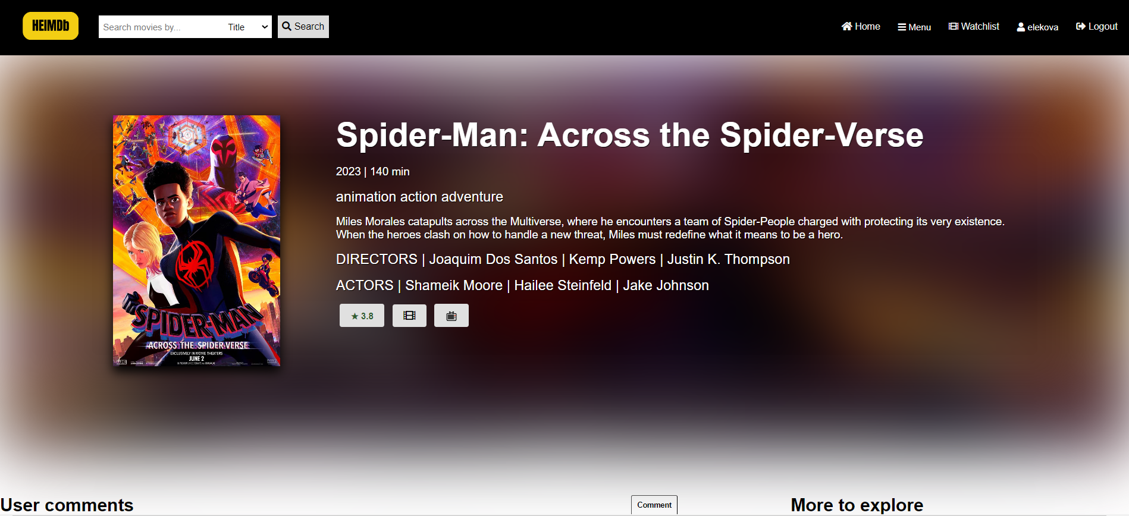
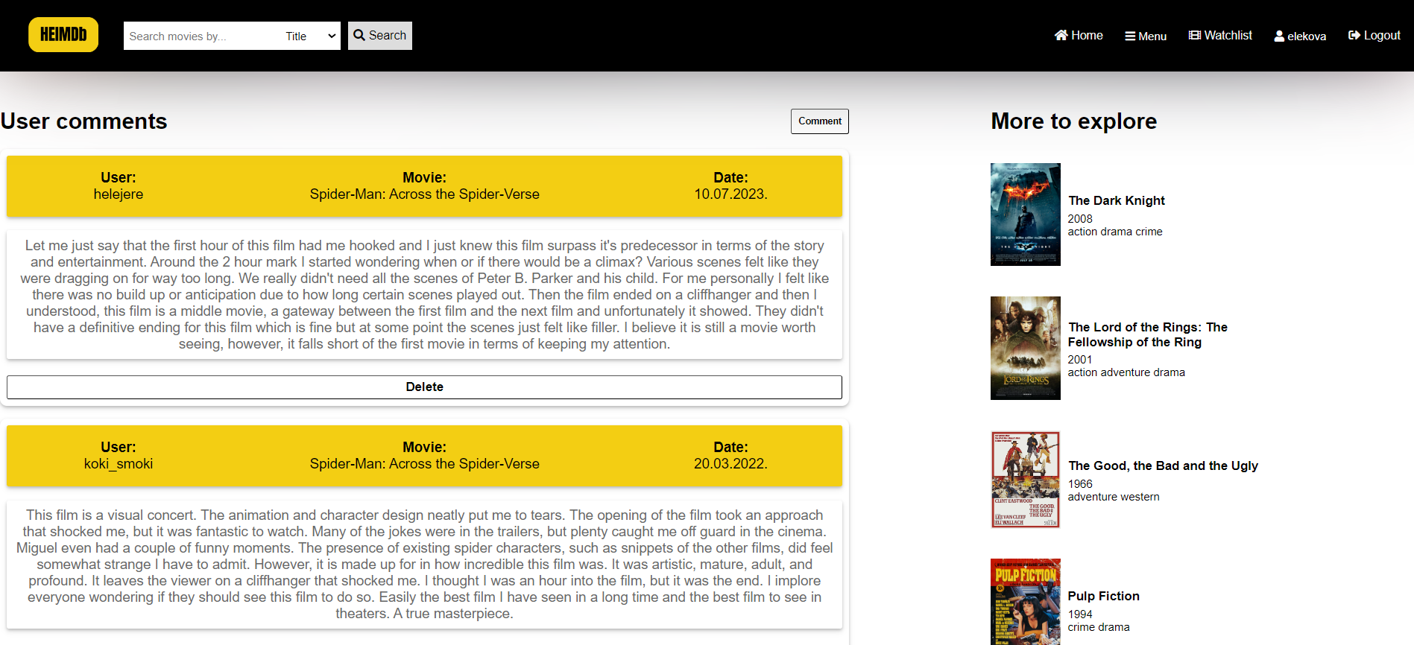
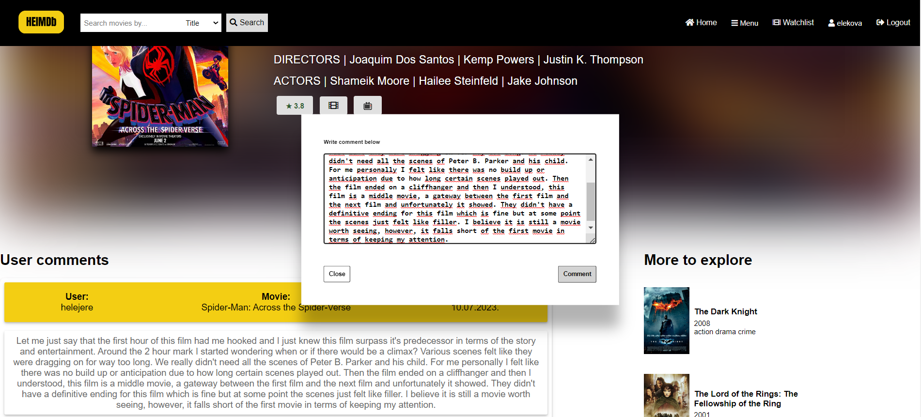
Prikaz filma

Slide 10
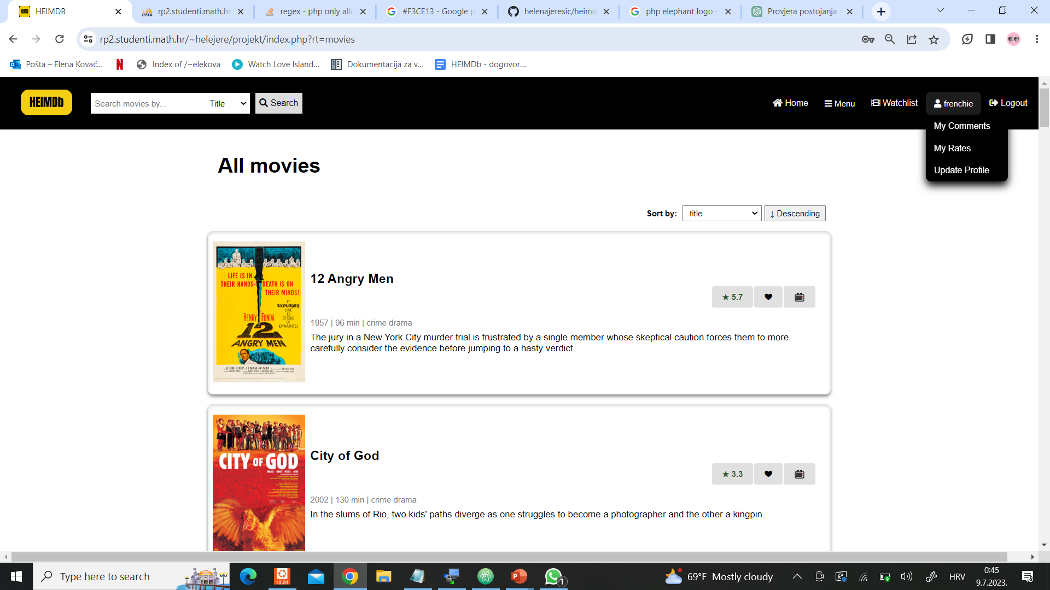
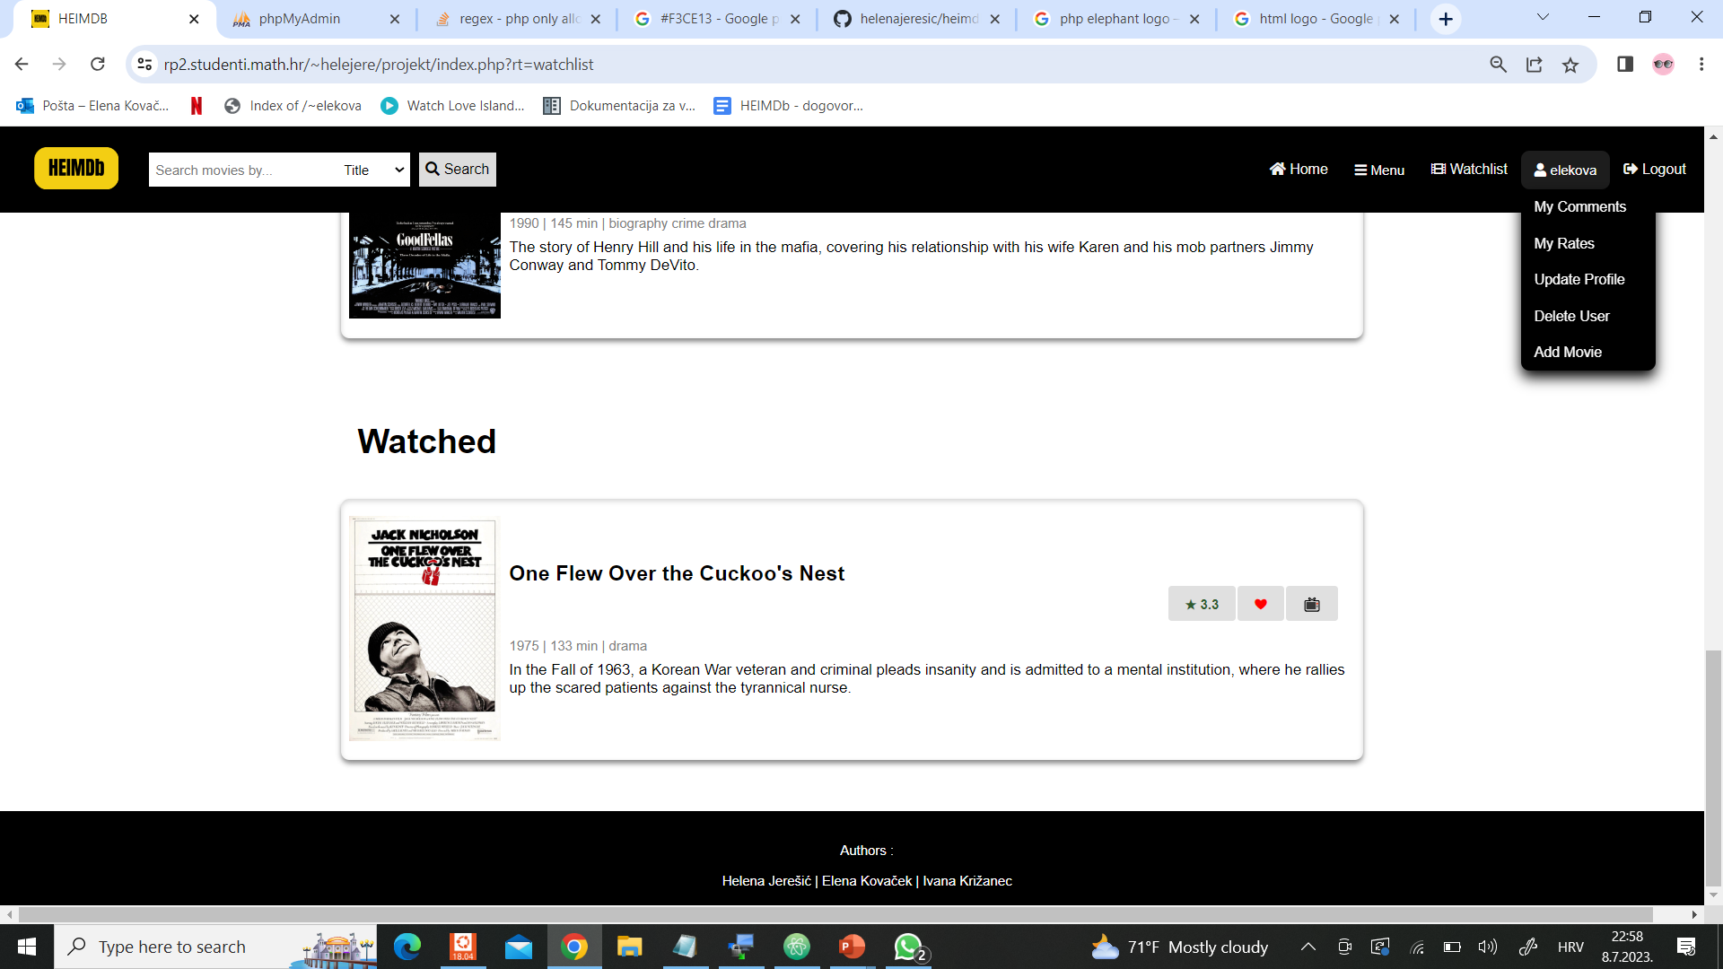
Izbornik za
korisnika
admina

Slide 11
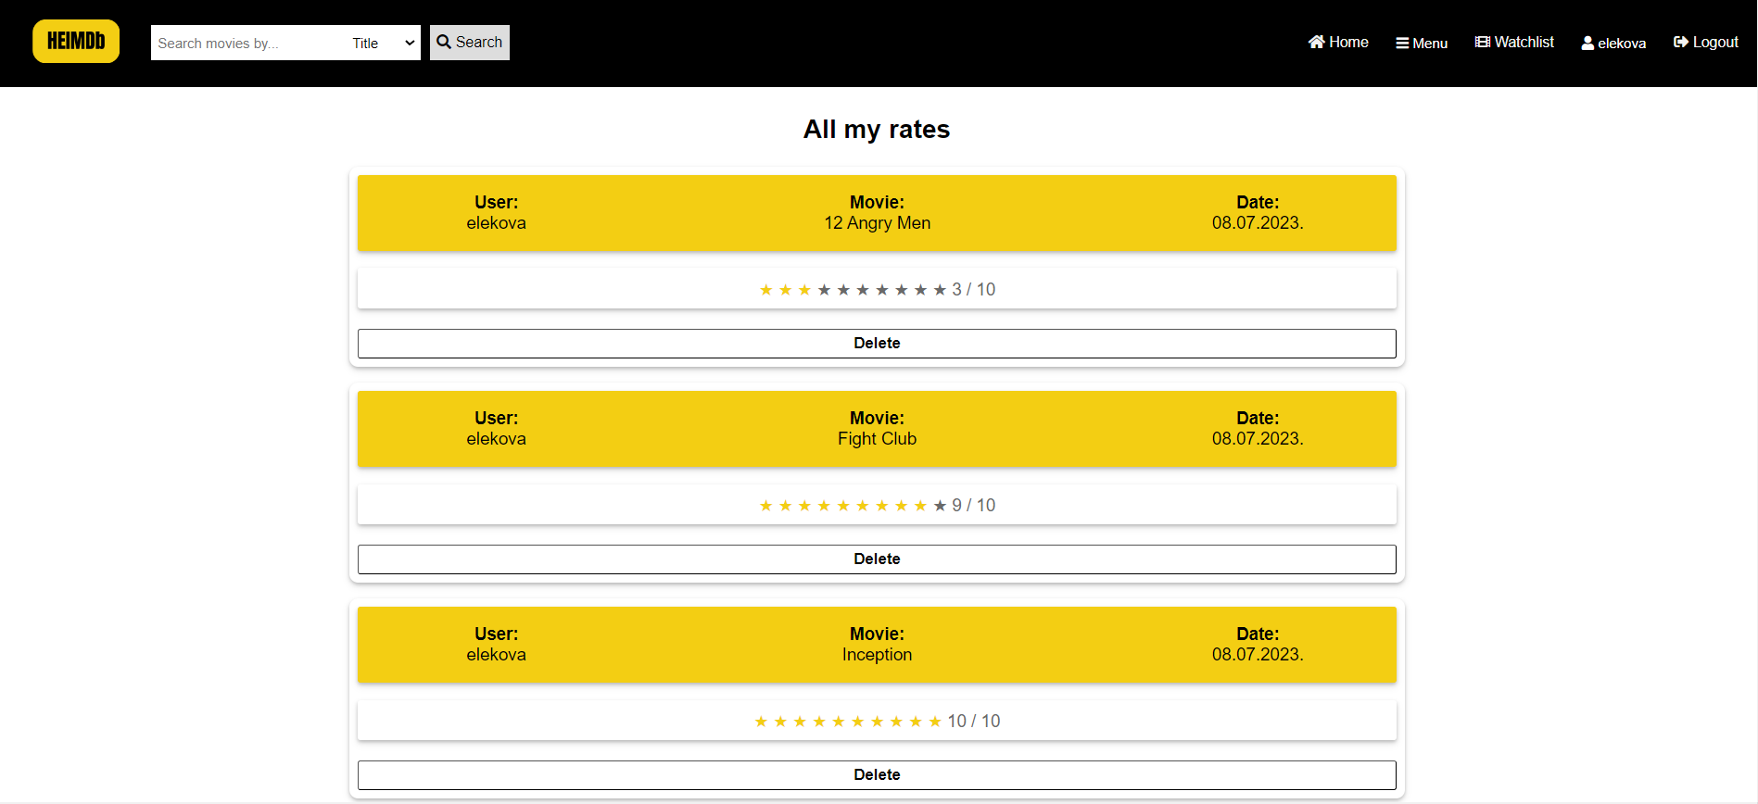
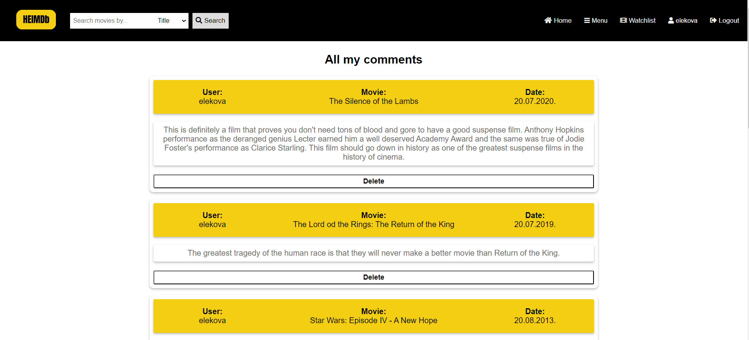
Prikaz komentara i ocjena

Slide 12
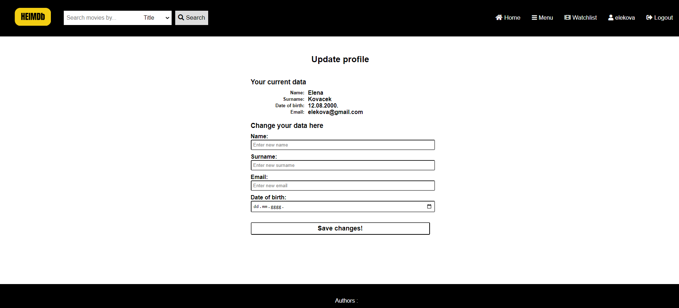
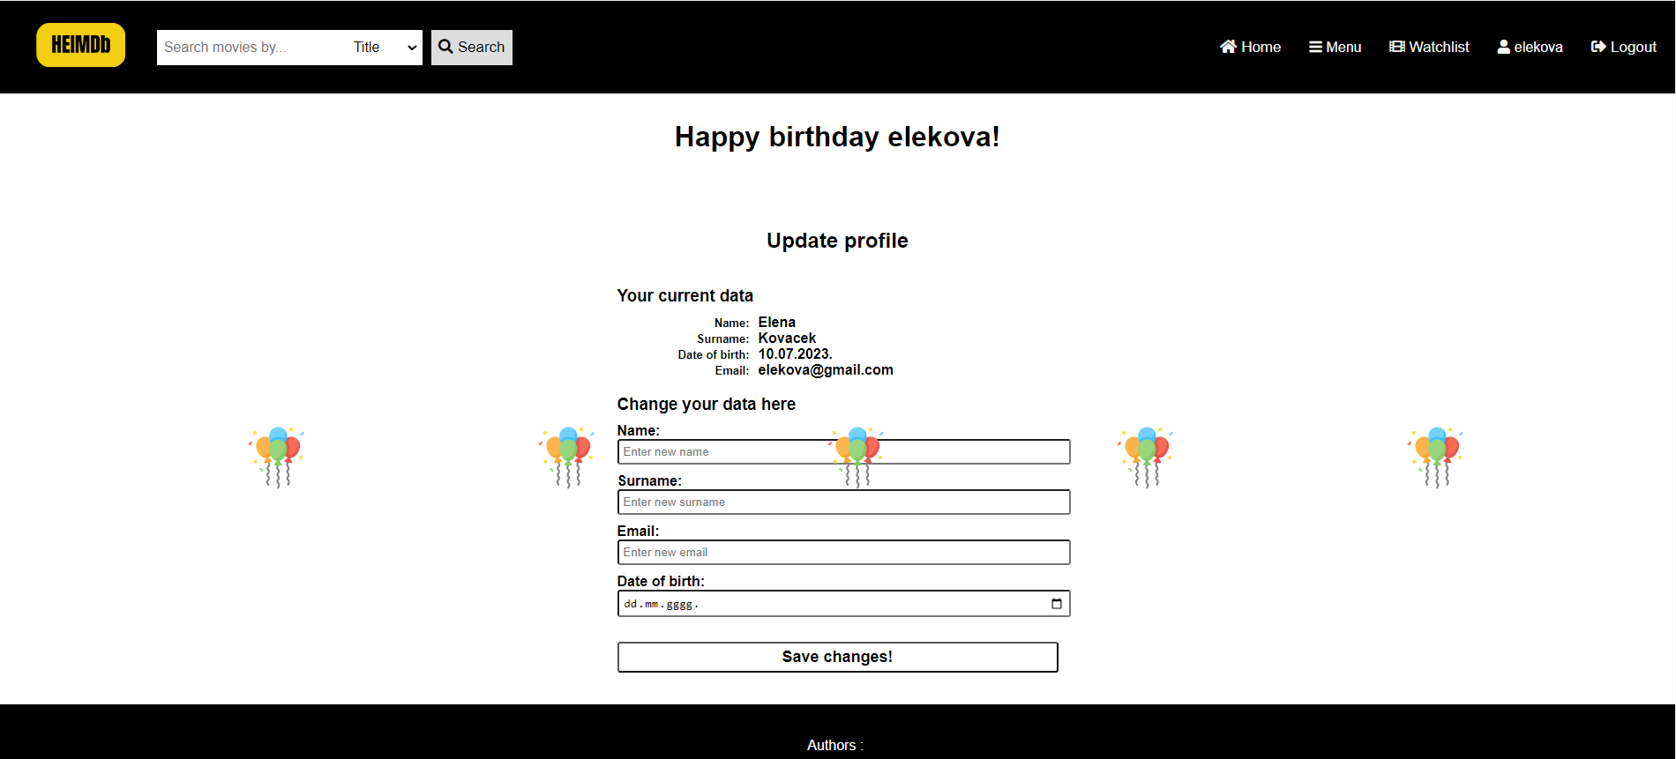
Ažuriranje profila

Slide 13
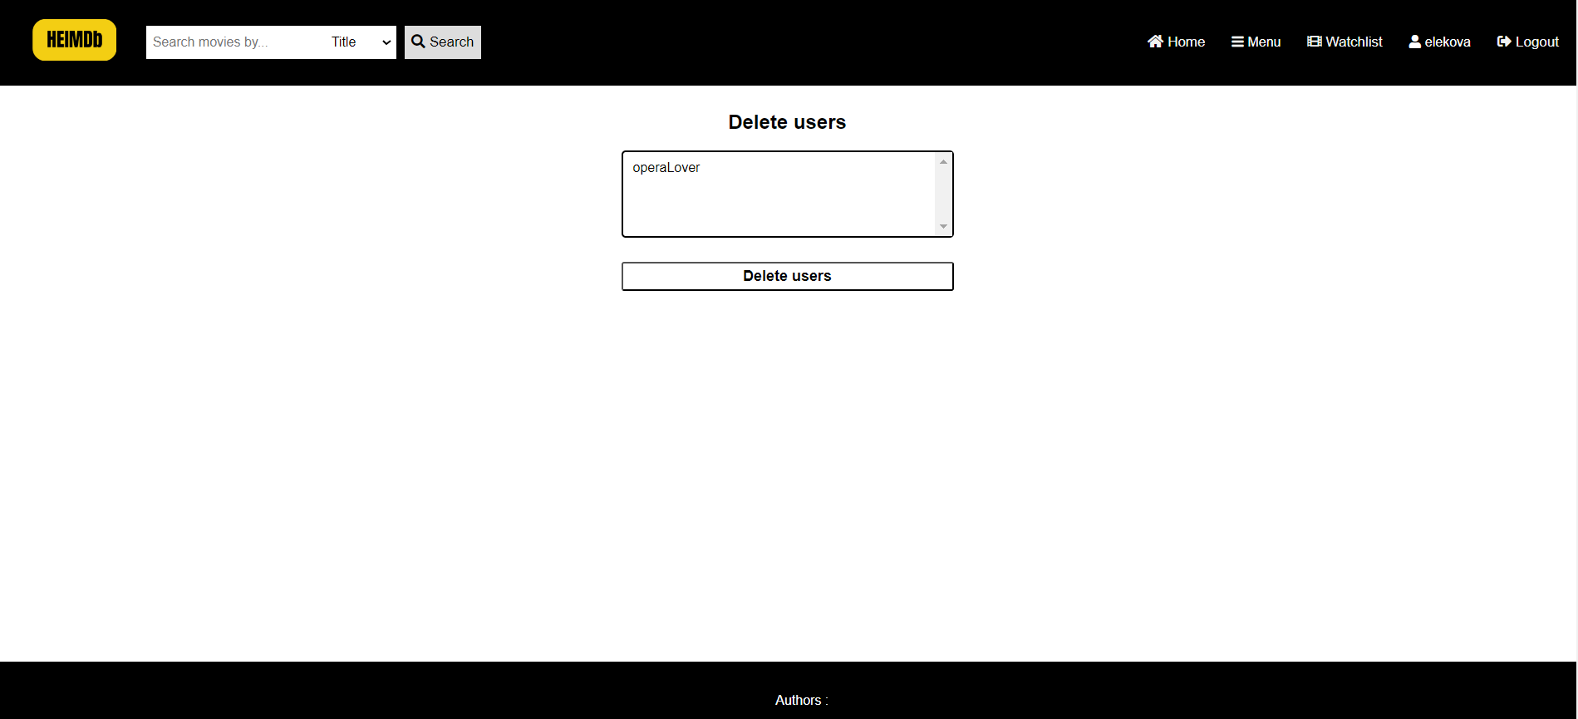
Brisanje korisnika

Slide 14
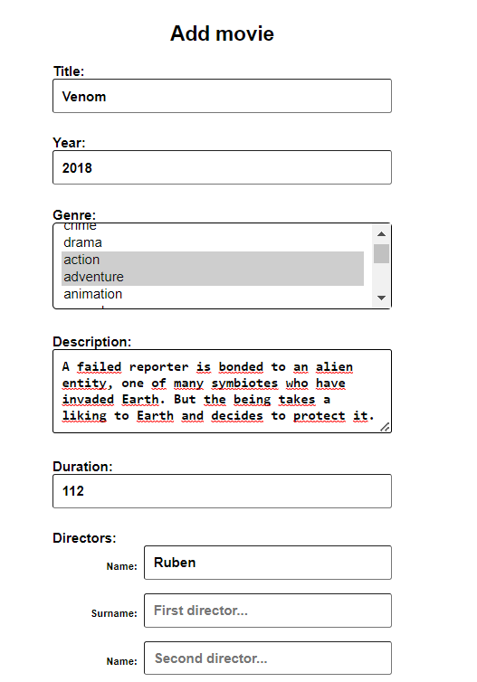
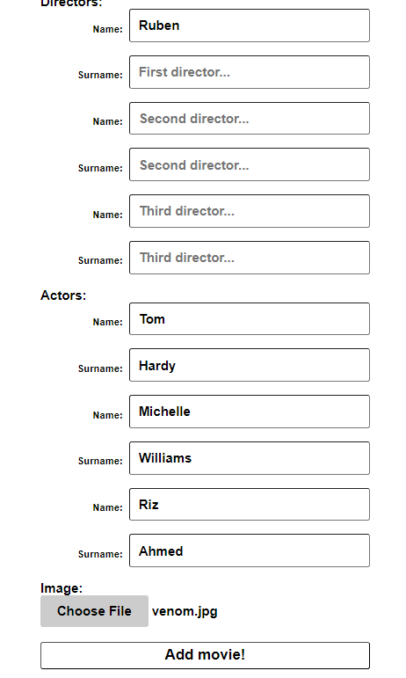
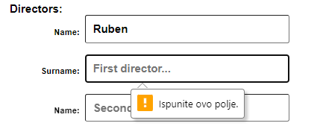
Dodavanje filma

Slide 15
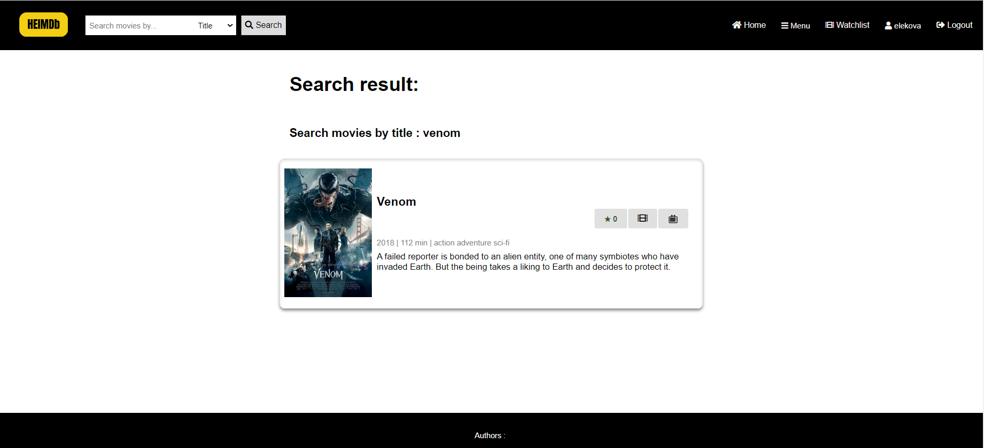
Rezultati pretraživanja

Slide 16





Korištene tehnologije
PHP
HTML
JavaScript
AWS S3
phpMyAdmin

